Slide 1
Brendiranje

Slide 2
1.Svrha i ciljevi
Na kraju ovog modula moći ćete:
Razumijeti značenje brenda za poslovni subjekt
Teorijske osnove
Kreirati brend kao prodajni alat („brand prodaje”)
Primijeniti teorijsku osnovu na praktične vježbe
Aktivnosti vezane uz održavanje brenda
Promocija,upitnici,odaziv javnosti,stalna izgradnja brenda.

Slide 3
Sadržaj
Poglavlje 1
Poglavlje 2
Poglavlje 3
Poglavlje 4
Uvod
Ulazna analiza
Analiza konkurencija
Izrada logotipa

Slide 4
Sadržaj
Poglavlje 5
Poglavlje 6
Poglavlje 7
Stvaranje identiteta
Prezentacija klijentu
Finalizacija

Slide 5
Poglavlje1 - Uvod
Brendiranje:
proces stvaranja, širenja i izgradnje brenda.
način i ono što brend komunicira.
vrijednost, kvaliteta i imidž brenda u svijesti vaših potencijalnih potrošača
Slikovito rečeno, ako izgori tvornica u kojoj proizvodite proizvode, jedino što vam preostaje za spas je snaga vašeg brenda.
Branding je proces davanja značenja određenoj organizaciji, tvrtki, proizvodima ili uslugama stvaranjem i oblikovanjem brenda u svijesti potrošača. To je strategija koju su organizacije osmislile kako bi pomogle ljudima da brzo identificiraju i dožive njihov brend te im daju razlog da odaberu njihove proizvode u odnosu na proizvode konkurencije, pojašnjavajući što taj brend jest, a što nije.

Slide 6
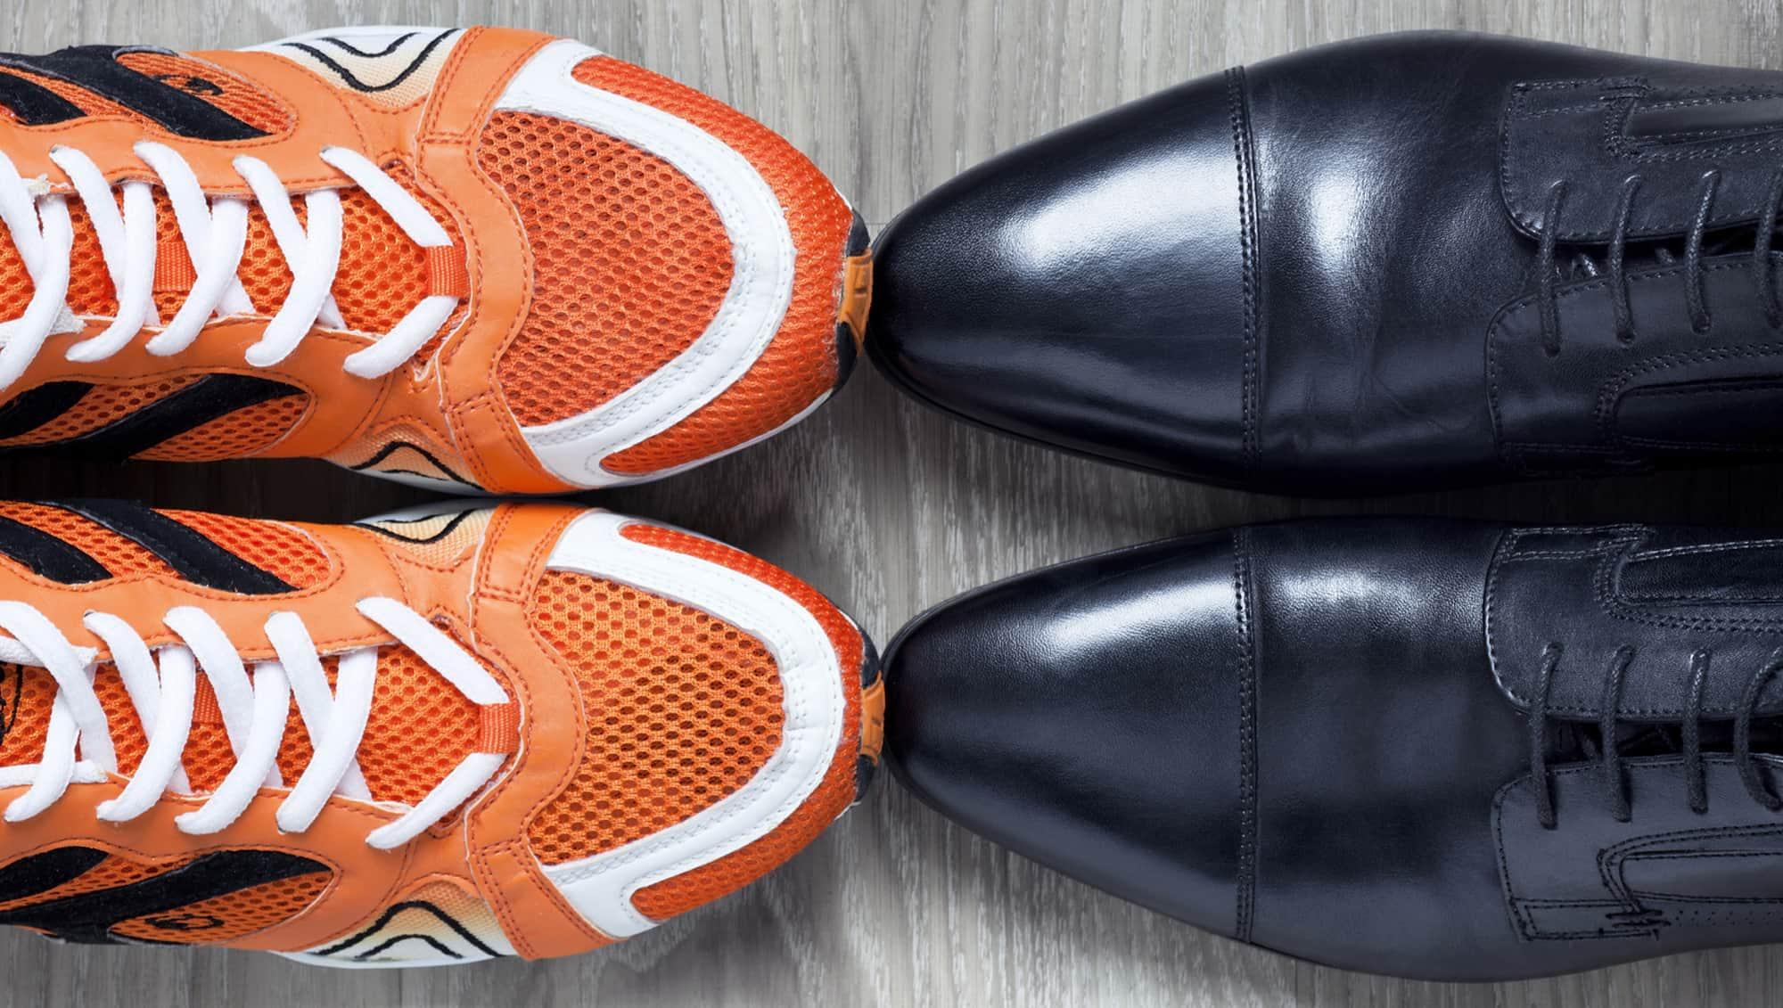
Poglavlje 2 – Ulazna analiza
Strategija brendiranja – pomaže vam da jasno identificirate svoj brend – što on utjelovljuje, nudi i izgleda te pomaže uspostaviti jedinstveni glas, osobnost i identitet brenda koji vam pomaže da dosegnete svoju specifičnu, ciljanu publiku na smislene načine
Informiranje – pregled onoga što vaš brend jest, a što nije. Brend pismo bi trebalo sadržavati:
1. Izjavu o viziji – Dugoročni i kratkoročni ciljevi vašeg brenda.
2. Izjavu o misiji – Pregled načina na koji namjeravate ostvariti svoju viziju.
3. Obećanje brenda – Rješenja i očekivanja koja komunicirate s kupcima i potencijalnim klijentima.
4. Vrijednosti brenda – Temeljna vrijednost na kojoj temeljite svoj brend. Integritet, kvaliteta i ekološka prihvatljivost samo su neki od primjera.
5. Ciljana publika – Koga želite služiti.
6. Pozicioniranje brenda/USP – razlog zašto bi potrošači trebali odabrati vašu brend u odnosu na druge.
7. Ključne konkurente – Brendovi koje će najvjerojatnije osvojiti vaše potrošače. Čak i ako nisu izravni konkurenti.
8. Konkurentsku prednost - Uvjeti ili okolnosti koje omogućuju vašem brendu da ponudi bolja ili jeftinija rješenja.
9. Glas brenda – Stil komunikacije vašeg brenda. Riječi, lingo, vibracija (zabavna, osobna, duhovita...)
10. Kulturu brenda - Načela, kodeks ponašanja i radna etika u internom okruženju

Slide 7
Poglavlje 2 – Ulazna analiza
Razumijevanje brenda – Brendovi se razlikuju od proizvoda na način da su brendovi „ono što potrošači kupuju“, dok su proizvodi „ono što rade koncern/tvrtke“. To je akumulacija emocionalnih i funkcionalnih asocijacija. Brend je obećanje da će proizvod djelovati prema očekivanjima potrošača. Oblikuje očekivanja potrošača o proizvodu. Obično imaju zaštitni znak koji ih štiti od korištenja od strane drugih. Brend daje određene informacije o organizaciji, robi ili usluzi, čime se razlikuje od ostalih na tržištu. Brend nosi jamstvo o karakteristikama koje čine proizvod ili uslugu jedinstvenim. Snažan brend sredstvo je osvještavanja ljudi o tome što tvrtka predstavlja i što nudi.
Poslovni model – Okvir je za pronalaženje sustavnog načina za otključavanje dugoročne vrijednosti za organizaciju uz isporuku vrijednosti potrošačima i prikupljanje vrijednosti kroz strategije monetizacije. Poslovni model je holistički okvir za razumijevanje dizajna i testiranje vaših poslovnih pretpostavki na tržištu.

Slide 8
Poglavlje 3 – Analiza konkurencije
1. Vaša ciljana publika i vaši konkurenti - prije kreiranja poslovnog brenda morate razumjeti trenutno tržište, odnosno tko su vaši potencijalni potrošači i trenutni konkurenti.
Postoji nekoliko načina za napraviti ovaj korak:
- Guglajte svoju kategoriju proizvoda ili usluge i analizirajte izravne i neizravne konkurente koji se pojavljuju.
- Provjerite subreddite koji se odnose na vaše potrošače i prisluškujte njihove razgovore i preporuke proizvoda.
- Razgovarajte s ljudima koji su dio vašeg ciljanog tržišta i pitajte ih od kojih brendova kupuju na vašem prostoru.
- Pogledajte relevantne račune na društvenim mrežama ili stranice koje vaša ciljana publika prati i na koje je osjetljiva.
- Idite u kupnju online ili offline i osjetite kako bi vaši potrošači pregledavali i kupovali proizvode.
Dok se bavite svojim istraživanjem, zabilježite sljedeće:
- Tko su vaši potrošači "najmanje viseće voće" - oni kojima biste najlakše mogli prodati.
- Tko su vaši vrhunski konkurenti - brendovi koji su uspostavljeni i poznati na tržištu.
- Kako vaši potrošači govore i o čemu pričaju – interese koje imaju i jezik na kojem ih izražavaju.
2. Teorijska osnova analize konkurencije – izvori dobivenih podataka
3. Utvrđivanje izravne konkurencije, kao i konkurencije između dobavljača.

Slide 9
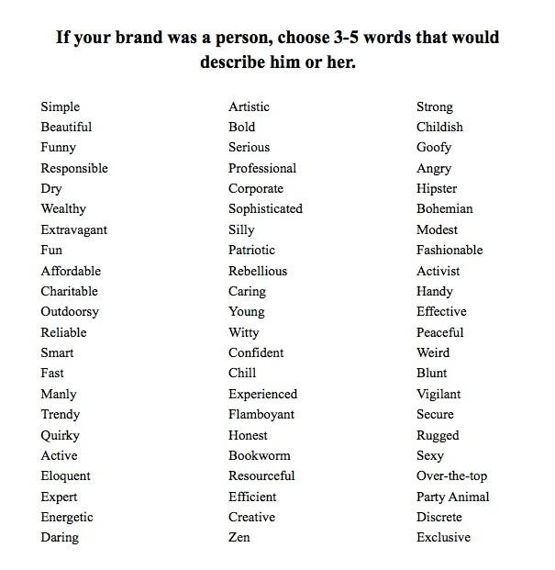
Poglavlje 4 – Izrada logotipa
Odaberite svoj fokus i osobnost - Ne možete uspostaviti svoj brend tako da svima bude sve, posebno na početku.Važno je pronaći svoj fokus i dopustiti da on informira sve ostale dijelove vašeg brenda dok ga gradite.
Prvo morate znati:
1. Koja je vaša izjava o pozicioniranju? jedan ili dva reda koji stavljaju vaš zahtjev na tržište. Ovo nije nešto što stavljate na svoju web stranicu ili posjetnicu, već samo da vam pomogne da odgovorite na prava pitanja o vašem brendu i pomaže u kreiranju slogana vašeg brenda.
Vaša izjava o pozicioniranju trebala bi izgledati otprilike kao...
Nudimo [PROIZVOD/Uslugu] za [CILJNO TRŽIŠTE] do [VRIJEDNOST PROPOZICIJE].
Za razliku od [ALTERNATIVE], mi [KLJUČNI DIFERENCIJATOR].
Na primjer: nudimo boce za vodu za planinare kako bi ostali hidrirani, a istovremeno smanjuju ugljični otisak. Za razliku od drugih brendova boca za vodu, mi sadimo drvo za svaku bocu koju kupite.

Slide 10
Poglavlje 4 –Izrada logotipa
2. Koje riječi biste povezali sa svojim brendom? zamislite svoj brend kao osobu. Kakav bi bio on ili ona? Kakva bi osobnost privukla vaše potrošače? To će vam pomoći u informiranju vašeg glasa na društvenim mrežama i tona vaše kreativnosti, vizualnog i pisanog. Na primjer, kako stvoriti novi brend navodite tri do pet pridjeva koji opisuju vrstu brenda koji bi mogao odjeknuti kod vaše publike.
3. Koje metafore ili koncepti opisuju vaš brend? razmišljanje o identitetu vašeg brenda kao metafori ili njegovo personificiranje može vam pomoći da identificirate pojedinačne kvalitete koje želite da ima. To može biti vozilo, životinja, slavna osoba, sportski tim, bilo što - sve dok u vašem umu ima istaknutu reputaciju koja izaziva vibraciju kakvu želite da odašilje vaš brend. Na primjer, ako želite uspostaviti svoj brend koji je usmjeren na poduzetnike, mogli biste se odlučiti koristiti rakuna kao polazišnu točku: oni su skromno preživjeli te će učiniti sve da napreduju. Da je identitet vašeg brenda životinja, koja bi to životinja bila i zašto vam sliči na tu životinju?

Slide 11
Poglavlje 4 –Izrada logotipa
Odaberite naziv svoje tvrtke – „Ruža pod bilo kojim drugim imenom i dalje bi mirisala slatko. Ali Nike pod drugim imenom bio bi viđen na manjem broju nogu.” Shakespeare (nekako)
Osobnost, radnje i reputacija identiteta vašeg brenda zapravo su ono što imenu daje značenje na tržištu. Dakle, ime vaše tvrtke vjerojatno je jedna od prvih velikih obveza koje morate preuzeti. To će utjecati na vaš logotip brenda, vašu domenu, vaš marketing i registraciju vašeg zaštitnog znaka, ako odlučite krenuti tim putem (teže je zaštititi generička imena brendova koja doslovno opisuju ono što prodajete). U idealnom slučaju, želite naziv trgovine koji je teško oponašati i još teže pomiješati s postojećim igračima na tržištu. Možete koristiti naš generator naziva tvrtke za razmišljanje o nekim imenima ili isprobati jedan (ili kombinaciju) sljedećih pristupa:
Izmislite neku riječ, kao Pepsi.
Preformulirajte nepovezanu riječ, kao što je Apple za računala.
Koristite sugestivnu riječ ili metaforu, poput Buffera.
Opišite ga doslovno (oprez: lako za oponašati), kao The Shoe Company.
Izmijenite riječ uklanjanjem slova, dodavanjem slova ili upotrebom latinskih završetaka, kao što je Tumblr (Tumbler) ili Activia.
Napravite akronim od dužeg imena, kao što je HBO (Home Box Office).
Kombinirajte dvije riječi: Pinterest (pin + interes) ili Snapple (snappy + apple)

Slide 12
Poglavlje 4 – Izrada logotipa
Napišite svoj slogan -Upečatljiv slogan je dobar za imati - nešto kratko i opisno što možete koristiti kao slogan u društvenim medijima, zaglavlju web stranice, prilagođenim posjetnicama i bilo gdje drugdje gdje imate vrlo malo riječi koje bi ostavile veliki utjecaj.
Imajte na umu da uvijek možete promijeniti svoj slogan dok ne pronađete novog anđela za marketing - Pepsi je prošao kroz više od 30 slogana u posljednjih nekoliko desetljeća.
Dobar slogan je kratak, upečatljiv i ostavlja snažan dojam za podizanje svijesti o brendu. Evo nekoliko načina da pristupite pisanju vlastitog slogana:
Uvrstite svoj zahtjev. Death Wish Coffee: “Najjača kava na svijetu”
Neka bude metafora. Redbull: "Redbull daje ti krila."
Usvojite stav svojih potrošača. Nike – Samo učini to."
Iskoristite oznake. Cards Against Humanity: "Zabavna igra za užasne ljude."
Napišite rimu. Folgers Coffee: “Najbolji dio buđenja je Folgers u vašoj šalici.”
Opišite to doslovno. Aritzia: "Ženski modni butik.„
Isprobajte izradu slogana kako biste osmislili neke ideje ili odigrajte svoju izjavu o pozicioniranju kako biste
generirali potencijalne jednostruke riječi za opisivanje vašeg poslovanja.

Slide 13
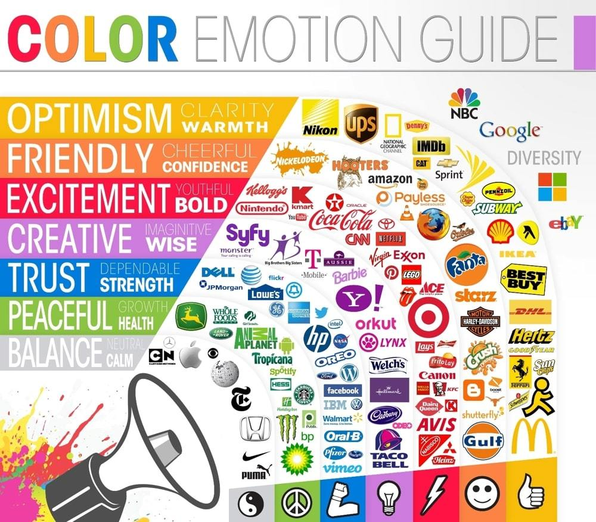
Poglavlje 4 –Izrada logotipa
Praktično koristiti dobivene podatke o tvrtki,
Odaberite izgled svog brenda (boje i font) –.nakon što ste dobili ime, morat ćete razmisliti o dizajnu svog brenda – kako ćete vizualno
Predstaviti svoj brend – naime svoje boje i tipografiju.
Ovo će vam dobro doći kada počnete izrađivati vlastitu web stranicu.
Odabir boja
Boje ne definiraju samo izgled vašeg brenda, one također prenose osjećaj koji želite komunicirati i pomažu vam da ga učinite dosljednim preko svega što radite.
Želite odabrati boje koje vas razlikuju od izravnih konkurenata kako ne biste zbunili potrošače.
Psihologija boja nije egzaktna znanost, ali pomaže u informiranju o izborima koje donosite, posebno kada je u pitanju boja koju odaberete za logotip svog brenda.
Ova infografika nudi lijep pregled emocija i asocijacija koje različite boje općenito izazivaju.

Slide 14
Poglavlje 4 – Izrada logotipa
Odabir fonta
neka bude jednostavno. Odaberite najviše dva fonta kako ne biste zbunili posjetitelje: jedan za naslove i jedan za osnovni tekst (ovo ne uključuje font koji biste mogli koristiti u logotipu svog brenda). Možete koristiti Font Pair za pregledavanje širokog izbora fontova koji se dobro slažu.
• Dizajnirajte logotip svog brenda (pronađite softver za izradu logotipa). To je ipak lice vaše tvrtke
U idealnom slučaju, htjet ćete stvoriti svoj brend s logotipom koji je jedinstven, prepoznatljiv i skalabilan za rad u svim veličinama (nešto što se često zanemaruje).
Razmotrite sva mjesta na kojima treba postojati logo vašeg brenda,
Ako imate, na primjer, tekstualni logotip kao svoj Instagram avatar, bit će ga gotovo nemoguće pročitati. Kako biste sebi olakšali život, izradite četvrtastu verziju logotipa svog brenda s elementom ikone koji ostaje prepoznatljiv čak i na manjim veličinama.
• Primijenite na cijelo poslovanje - Primjena svog brenda na cijelo poslovanje daje mu kohezivnu priču o brendu. Priča o brendu prikazuje tko je vaš posao i što predstavlja. Postavlja pozornicu za svaku interakciju koju potrošači imaju s vašim brendom, u trgovini i na mreži.

Slide 15
Poglavlje 5- Stvaranje identiteta
kako bi potrošači poznavali brend među konkurencijom.
Identitet brenda potječe iz organizacije, tj. organizacija je odgovorna za stvaranje istaknutog proizvoda s jedinstvenim karakteristikama. To je način na koji se organizacija nastoji identificirati. Predstavlja kako organizacija želi biti percipirana na tržištu. Organizacija komunicira svoj identitet potrošačima kroz svoje brending i marketinške strategije. Brend je jedinstven zbog svog identiteta. Identitet brenda uključuje sljedeće elemente - viziju brenda, kulturu brenda, pozicioniranje, osobnost, odnose i prezentacije. Identitet brenda je skup mentalnih i funkcionalnih asocijacija na brend. Asocijacije nisu "razlozi za kupnju", već pružaju upoznatost i diferencijaciju koja se ne može ponoviti. Te asocijacije mogu uključivati melodiju s potpisom (na primjer - Britannia “ting-ting-ta-ding”), boje zaštitnih znakova (na primjer - Plava boja s Pepsijem), logotip (na primjer - Nike), slogan (na primjer - Appleov slogan je “Misli drugačije”), itd.
Identitet brenda je ukupni prijedlog/obećanje koje organizacija daje potrošačima. Brend može biti percipirati kao proizvod, osobnost, skup vrijednosti i pozicija koju zauzima u svijesti potrošača. Identitet brenda je sve ono čime organizacija želi da se brend smatra. To je značajka povezana s određenom tvrtkom, proizvodom, uslugom ili pojedincem. To je način eksternog izražavanja brenda svijetu.

Slide 16
Poglavlje 5 – Stvaranje identiteta
Identitet brenda jesu uočljivi elementi brenda (na primjer - boja zaštitnog znaka, logotip, naziv, simbol) koji identificiraju i razlikuju brend u umu ciljne publike. To je ključno sredstvo za rast brenda vaše tvrtke.
Identitet brenda skup je onoga što sve vi (tj. organizacija) radite. To je misija organizacije, osobnost, obećanje potrošačima i konkurentske prednosti. Uključuje razmišljanje, osjećaje i očekivanja ciljanog tržišta/potrošača. To je sredstvo za identificiranje i razlikovanje organizacije od druge. Organizacija s jedinstvenim identitetom brenda poboljšala je svijest o brendu, motivirani tim zaposlenika koji se osjećaju ponosno radeći u dobro brendiranoj organizaciji, aktivne kupce i korporativni stil. Identitet brenda vodi do lojalnosti brenda, preferencije brenda, visoke vjerodostojnosti, dobrih cijena i dobrog financijskog povrata. Pomaže organizaciji da potrošačima i ciljnom tržištu izrazi kakva je organizacija. Ponovo uvjerava potrošače da ste ono za što kažete da jeste. Uspostavlja neposrednu vezu između organizacije i potrošača. Identitet brenda trebao bi biti održiv. Ključno je da se potrošači u trenutku povezuju s vašim proizvodom/uslugom.
Identitet brenda trebao bi biti futuristički, tj. trebao bi otkrivati asocijacije kojima brend teži. Trebao bi odražavati trajne kvalitete brenda. Identitet brenda je osnovno sredstvo prepoznavanja potrošača i predstavlja razlikovanje brenda od konkurencije.

Slide 17
Poglavlje 6 – Prezentacija „klijentu“
1. Započnite sa kratkim opisom dizajna logotipa
Uspjeh prezentacije vašeg logotipa klijentu počinje mnogo prije nego što sjednete da predstavite svoj logotip.
Prava tajna kako predstaviti logo počinje u vašim početnim sastancima s klijentima kada se dogovorite oko kreativnog sažetka. Zatim, predstavljanje logotipa klijentu postaje stvar pokazivanja kako vaš dizajn ispunjava zahtjeve o kojima ste se oboje dogovorili ranije u procesu. Evo što je nekoliko stručnih dizajnera logotipa imalo za reći o tome kako predstaviti logo u skladu s dizajnom:
2. Napravite prezentaciju logotipa osobno ili putem videa
Još jedan prijedlog o tome kako predstaviti logotip koji se uvijek iznova javljao u našoj grupi stručnjaka bio je da napravite prezentaciju vašeg logotipa klijentima osobno (ili online), a ne putem e-pošte.
Dio svladavanja načina predstavljanja logotipa je sposobnost procijeniti reakcije klijenata u hodu i prilagoditi se širokom rasponu odgovora. To se pokazuje gotovo nemogućim kada jednostavno predstavite logotip putem e-pošte.
Odvajanje vremena za pripremu prezentacije logotipa koju napravite “osobno” također pokazuje da vam je stalo do toga kako predstavljate logo i da vjerujete u svoj konačni dizajn logotipa.
3. Ispričajte uvjerljivu priču o logotipu
Naučiti kako predstaviti logotip klijentu jednako je o pripovijedanju koliko i o profesionalnim vještinama prezentiranja. Zapravo, priča će vas često dovesti mnogo dalje s klijentom nego što će to ikada biti kruta prezentacija u izvršnom stilu. Vaša priča treba predstaviti problem s kojim su se tvrtka ili njezini klijenti suočili i kako novi logotip rješava mnoga prijašnja pitanja.

Slide 18
Poglavlje 6 – Prezentacija „klijentu“
4. Uključite makete i navedite kontekst
Osim što ćete ispričati priču i pokazati kako vaš logotip rješava klijentov problem, također ćete htjeti naučiti kako predstaviti logotip u kontekstu pružanjem scenarija i maketa iz stvarnog života. Predstavljanjem logotipa klijentima u stvarnim postavkama (kao što su njihovi proizvodi, poslovni prostori ili reklame), vjerojatnije je da će vaš klijent zamisliti snagu novog logotipa koji predstavljate.
5. Pokažite svestranost logotipa
Osim predstavljanja maketa potencijalne upotrebe logotipa, bit će korisno pokazati koliko vaš logotip može biti svestran. Naučiti kako predstaviti logotip na razne načine pomoći će vašem klijentu da vidi koliko je vaš novi dizajn fleksibilan i bezvremenski. To će im pomoći da shvate zašto točno naplaćujete dobar novac za izradu logotipa?
6. Usredotočite se na publiku
Publika često nije klijent kojem predstavljate logotip, već njihovi potrošači ili klijenti. Dakle, iako je možda primamljivo razgovarati o tome koliko bi se vašem klijentu trebao svidjeti vaš novi dizajn logotipa, učenje kako predstaviti logotip s pravom publikom na umu je ključno za vaš uspjeh. Možda je jedan od najkritičnijih savjeta dao dizajner logotipa Ben Mottershead iz Ben designs-a “Uvijek pokaži logotip onako kako bi ga publika vidjela.” To znači da dok predstavljate makete ili ističete svestranost svog novog dizajna logotipa, pobrinite se da istaknete novi logotip iz perspektive najvažnije publike: klijenta vašeg potrošača.

Slide 19
Poglavlje 7 - Finalizacija
Logo je prva stvar koju će ljudi vidjeti kao simbol vašeg brenda. Prikazat će što je vaš brend i prenijet će primarnu misao vašeg brenda. Ljudi rade sve vrste kreativnih stvari kako bi poboljšali logo svog brenda, ali svi napori propadaju jer se određene stvari ne uzimaju u obzir. Definirana su određena pravila kojih se brendovi moraju pridržavati prilikom odabira logotipa za svoje poslovanje. Napravili smo popis na kojem smo naveli 6 stvari koje treba pogledati prije finalizacije logotipa vašeg brenda.
Razumije li vaša publika vaš logotip dobro?- Možda ste dizajnirali prekrasan logotip sa svim vrstama boja, ali neće imati smisla ako ga vaša publika ne razumije ili ga pogrešno shvaća povezano s nekim drugim. Logotip mora prenijeti stvarnu bit vašeg brenda trebao bi biti ispravno percipiran od strane publike.
Učinite ga jednostavnim, ali lijepim – dodavanjem previše oblika i kontrastnih boja logotip će biti pretrpan. Vašoj publici se možda neće svidjeti logotip sa stvarno složenim dizajnom. Neka bude jednostavno s manje boja što će također učiniti da ga vaša publika lako prepozna kada ponovno vidi logo. Npr. Appleov logotip je jednostavan i prenosi njihovu ideju da stvari budu jednostavne i lijepe.
Nemojte koristiti previše efekata - efekti poput sjena, iskosa, uzoraka mogu se činiti vrlo atraktivnim, ali mogu predstavljati problem kada se gledaju na različitim uređajima i formatima. Logotip se može činiti vrlo drugačijim ako ga gledate na računalu i gledate ga na tiskanoj brošuri ako koristite efekt.

Slide 20
Poglavlje 7 - Finalizacija
Nemojte koristiti boje onako kako želite - kombinacije boja označavaju značenje i ne mogu biti samo izbor pojedinca. Neke kombinacije boja označavaju smirenost, a neke energiju. Ova teorija se čak može primijeniti na oblike gdje krug označava beskonačnost, a oblik iskre označava energiju.
Napravite smjernice za svoj logotip - Ako ste se potrudili i izradili logotip, provjerite treba li ga pravilno koristiti. Definirajte smjernice o tome gdje se logotip treba koristiti, s kojom odgovarajućom kombinacijom boja u CMYK ili RGB, koje promjene se mogu napraviti na logotipu itd. Sve ih je trebalo ispravno navesti kako bi se održala ujednačenost i kako bi se opravdala upotreba logotipa .
Učinite ga upotrebljivim za različite formate - Dizajniranje logotipa koji odgovara različitim formatima u rasponu od velikih do onih malih kao na stranici društvenih medija je neophodno. Trebao bi imati istu privlačnost bez obzira na bilo koji format.
Uvijek zapamtite da logo nije samo simbol vašeg brenda, već je i simbol za vas, važno ga je voljeti. To je jedan od rijetkih vidljivih elemenata vašeg poslovanja i dovest će tvrtku pod jedan kišobran.

Slide 21
Sažetak
Poglavlje 1
Uvod
Poglavlje 7
Finalizacija
Poglavlje 2
Ulazna analiza
Poglavlje 6
Prezentacija klijentu
Poglavlje 3
Analiza konkurencije
Poglavlje 5
Stvaranje identiteta
Unit 4
Izrada logotipa

Slide 22
Test za samoispitivanje
Pitanje 1:
Što je brendiranje?
Pitanje 2:
Što ne spada u ulaznu analizu?
Pitanje 3:
U kojoj fazi ciljamo konkurenciju i publiku?
Pitranje 4:
Kada biramo svoj fokus i osobnost ?
Pitanje 5:
Stvaranje identiteta ne bi trebalo biti?
Pitanje 6:
Kako počinjemo s prezentacijom klijentu?

Slide 23
Zanimljive poveznice
https://www.levosphere.sk/faq/co-je-branding/
https://www.lcca.org.uk/blog/education/history-of-branding/
https://www.dropbox.com/sh/a4l9k9mlzbr3pnd/AADozsSvc8cQ5xfpCnDbgTz1a?dl=0
https://www.thebrandingjournal.com/2015/10/what-is-branding-definition/

Slide 24
Izvori
https://www.levosphere.sk/faq/co-je-branding/
https://www.lcca.org.uk/blog/education/history-of-branding/
https://en.99designs.pt/blog/design-history-movements/history-of-branding/
https://www.thebrandingjournal.com/2015/10/what-is-branding-definition/
https://www.udemy.com/course/branding-strategy-for-entrepreneurs-and-small-businesses/
https://www.ziflow.com/blog/brand-brief#What_is_a_Brand_Brief?
https://www.managementstudyguide.com/what-is-brand.htm
https://www.shopify.com/blog/how-to-build-a-brand
https://millo.co/tips-on-presenting-logos-to-a-client
https://www.systematixinfotech.com/6-things-look-finalizing-brand-logo/
https://www.columnfivemedia.com/how-to-create-a-brand-style-guide/

